Slide 1
Delivery Performance Analysis and Delivery Time Prediction Based on Olist Dataset
By: Muhammad Ridwan Pratama

Slide 2

PROFIL

Slide 3

Profil
Nama : Muhammad Ridwan Pratama
Pendidikan:
2012 – 2017 Teknik Geologi, Universitas Trisakti, Jakarta.
2008 – 2012 Usaha Perjalanan Wisata, STP Trisakti, Jakarta.
Pendidikan:
Riwayat Pekerjaan:
2020 : PT. Royalindo Expoduta, sebagai Project Officer
2019 : PT. Mettana Engineering Consultant, sebagai Asisten Geoteknik.
2018 : IGBS.TV, sebagai Koordinator Logistik.

Slide 4
LATAR BELAKANG

Slide 5
Latar Belakang
Studi McKinsey mendefinisikan e-commerce sebagai proses jual beli barang fisik secara online yang dibagi kembali menjadi dua kategori, yaitu:
E-tailing, yaitu jual beli formal melalui platform online yang didesain untuk memfasilitasi transaksi seperti Bukalapak dan Tokopedia.
Social commerce, yaitu pemasaran barang melalui media sosial seperti Facebook atau Instagram dengan pembayaran dan pengiriman dilaksanakan melalui platform lain.
E-commerce juga merupakan industri yang terbukti tahan dalam situasi pandemi yang kita alami belakangan waktu ini.
Sumber: https://id.techinasia.com/prediksi-ecommerce-indonesia

Slide 6
Latar Belakang
Salah satu faktor utama pendukung keberhasilan bisnis e-commerce adalah performa pengiriman barang (Delivery Performance).
Delivery Performance dapat dimaknai dengan:
Ketepatan pengiriman terhadap estimasi waktu yang diberikan oleh perusahaan e-commerce.
Seberapa cepat waktu pengiriman terhadap jarak yang di tempuh antara penjual dan pembeli.
Berdasarkan data diatas maka penulis ingin melakukan penelitian mengenai “Delivery Performance Analysis and Delivery Time Prediction Based on Olist Dataset”.
Sumber:
https://money.kompas.com/read/2020/02/26/162724226/virus-corona-berdampak-ke-ekonomi-bagaimana-penjualan-e-commerce

Slide 7
PERMASALAHAN BISNIS

Slide 8
Permasalahan Bisnis
Berdasarkan Latar Belakang sebelumnya, penulis memiliki beberapa bisnis problem mengenai Delivery Performance, yaitu:
Faktor apa yang mempengaruhi waktu pengiriman?
Faktor apa yang mempengaruhi kecepatan pengiriman?
Adakah hubungan antara delivery performance terhadap kepuasan pelanggan?
Seberapa tepat delivery performance dari Olist terhadap waktu estimasi pengiriman?
Seberapa tepat ML yang dibuat penulis untuk menentukan waktu pengiriman (Delivery Time)?

Slide 9
Dataset
Dataset yang digunakan merupakan public dataset yang dikeluarkan oleh Olist dari tahun 2016 – 2018.
Olist merupakan perusahaan asal Brazil yang bergerak di bidang e-commerce melalui marketplace.
Olist memiliki 9000 lebih tenant dan lebih dari 2 juta pelanggan di seluruh Brazil.
Sumber:
https://www.olist.com
https://www.kaggle.com/olistbr/brazilian-ecommerce

Slide 10
METODOLOGI

Slide 11
Metodologi
DATA CLEANING AND PREPROCESSING
EDA
MACHINE LEARNING

Slide 12
PEMBAHASAN MASALAH

Slide 13
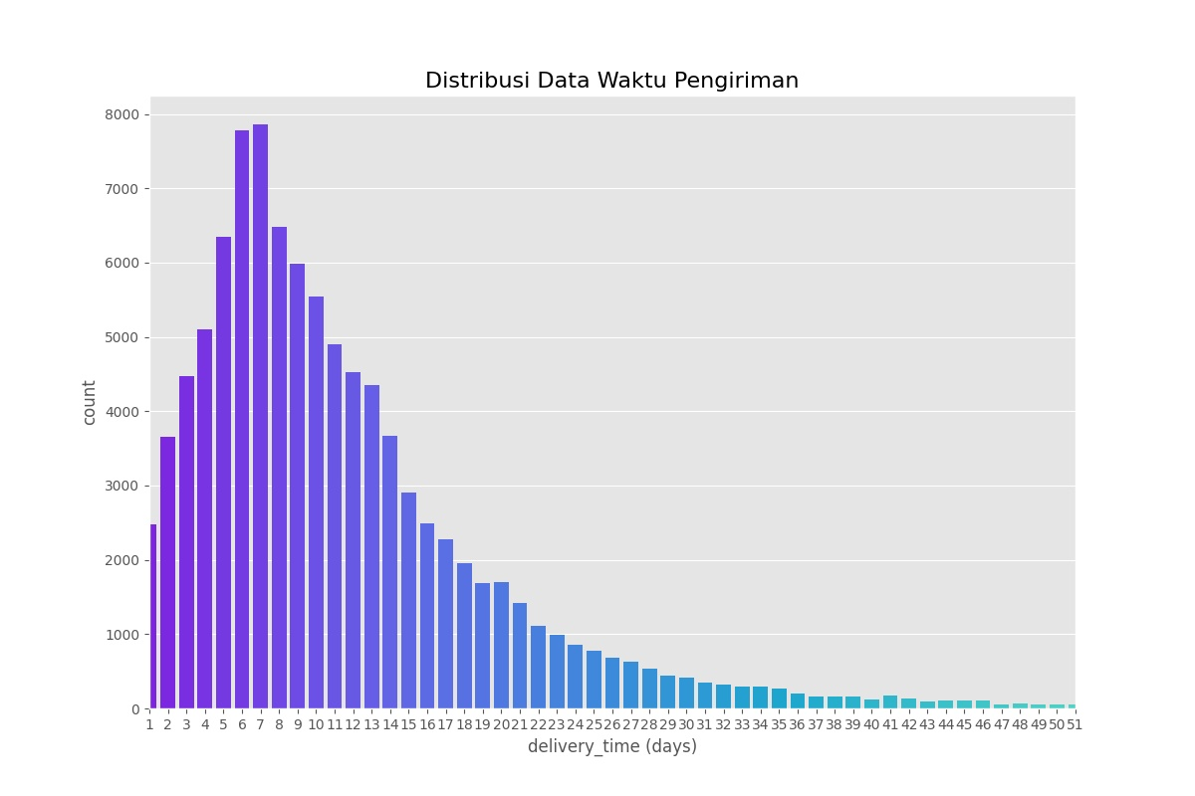
1. Faktor apa yang mempengaruhi waktu pengiriman

Slide 14
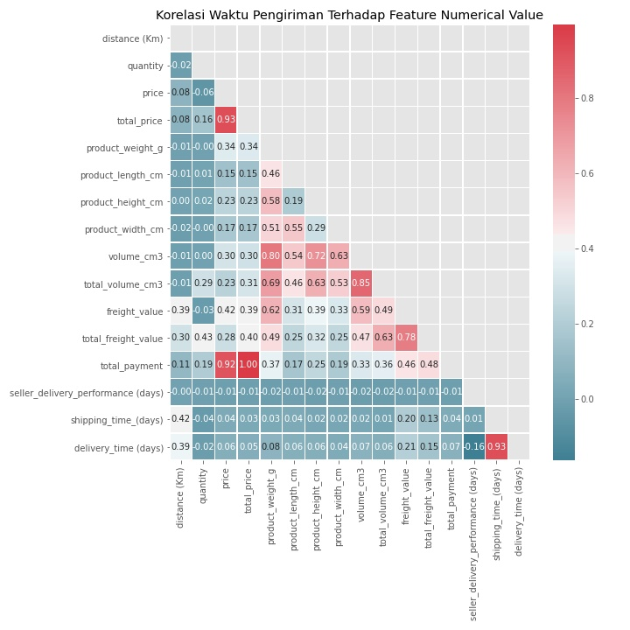
1. Faktor apa yang mempengaruhi waktu pengiriman

Slide 15
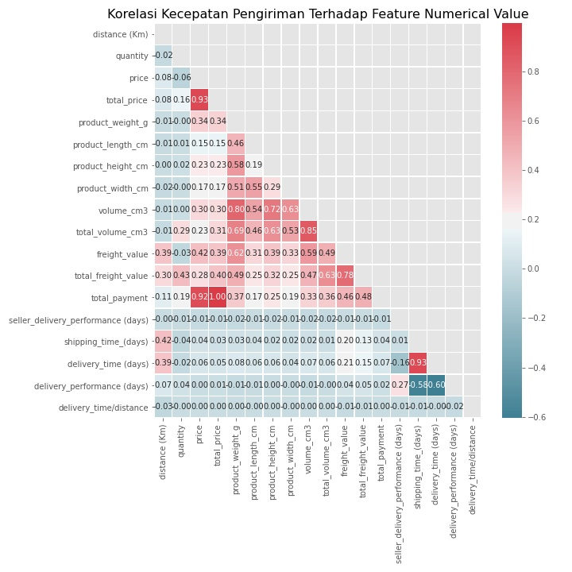
2. Faktor apa yang mempengaruhi kecepatan pengiriman

Slide 16
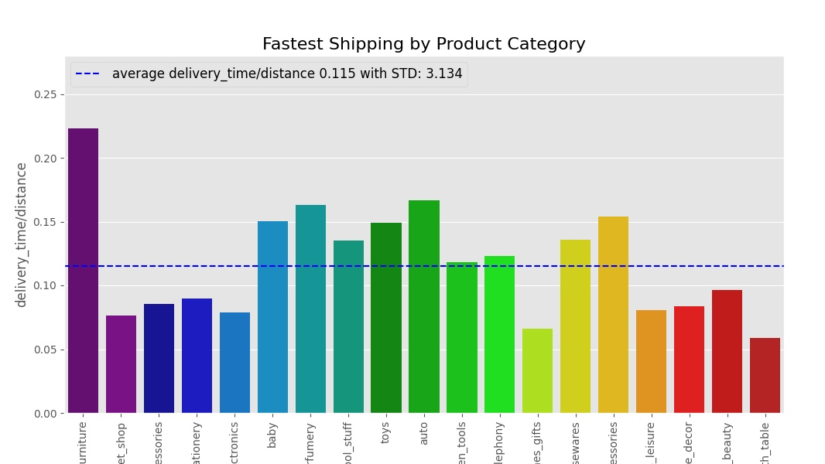
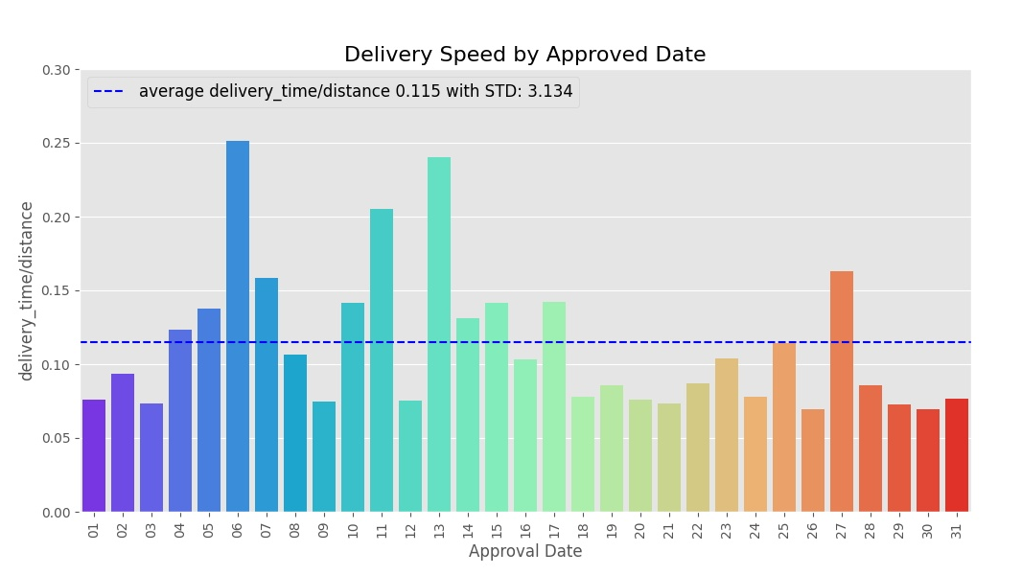
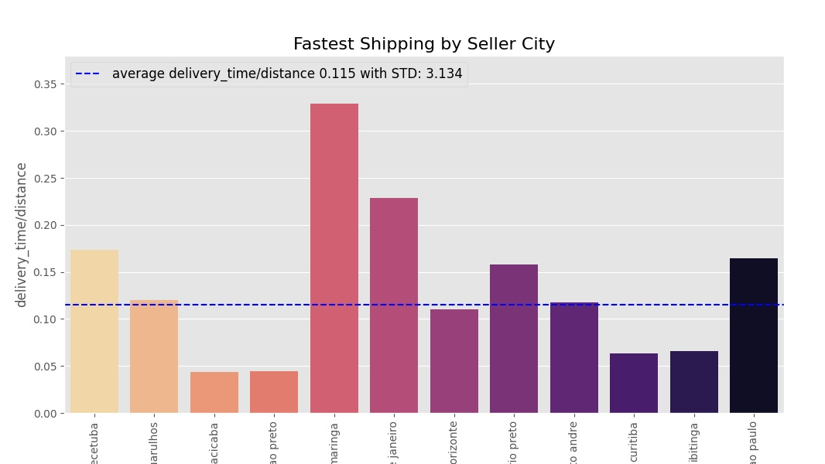
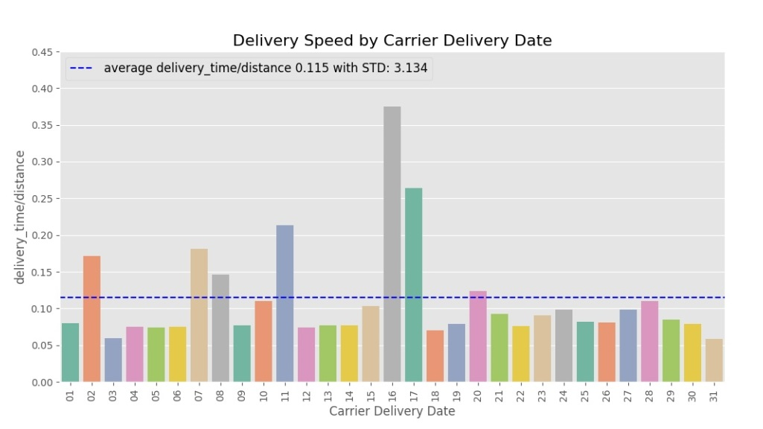
2. Faktor apa yang mempengaruhi kecepatan pengiriman

Slide 18
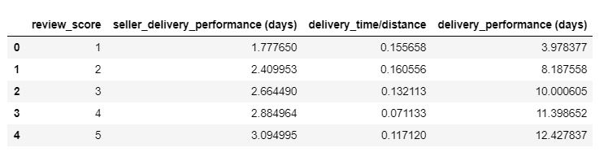
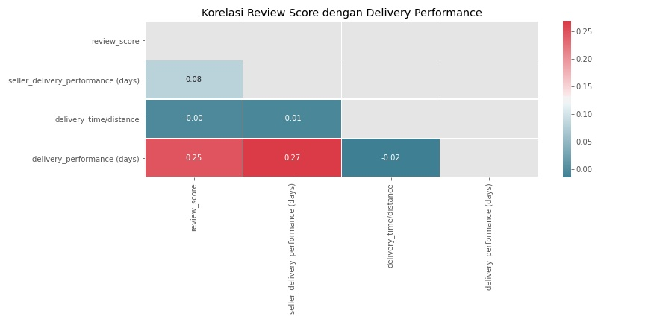
3. Adakah hubungan antara delivery performance terhadap kepuasan pelanggan

Slide 19
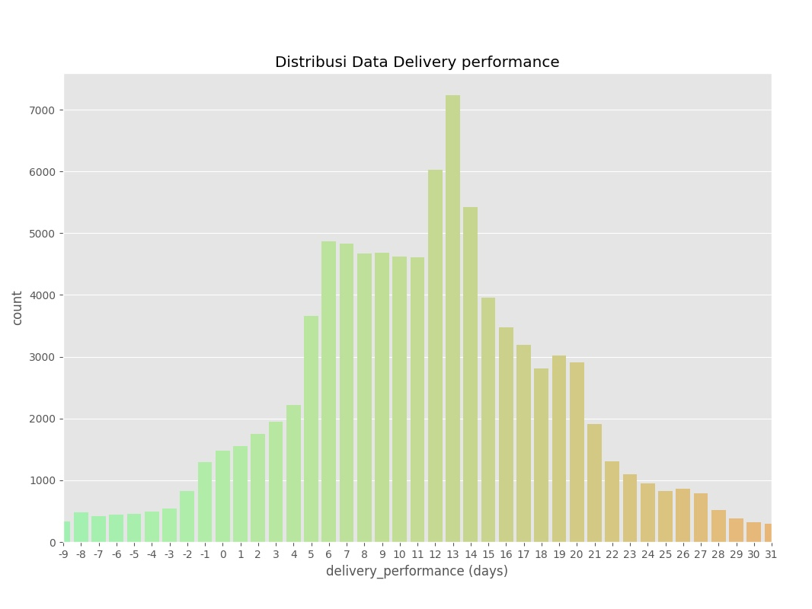
4. Seberapa tepat delivery performance dari Olist terhadap waktu estimasi pengiriman

Slide 20
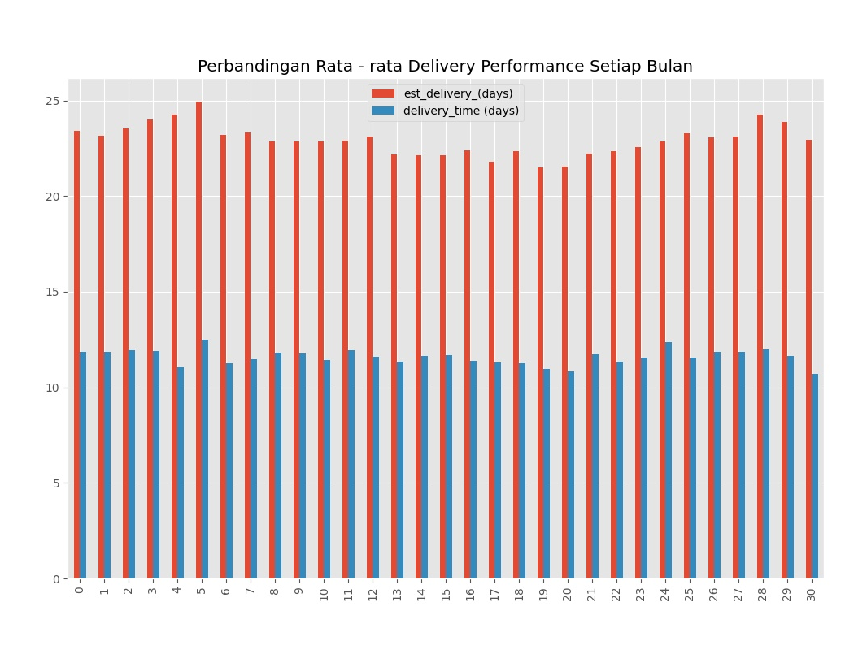
4. Seberapa tepat delivery performance dari Olist terhadap waktu estimasi pengiriman

Slide 21

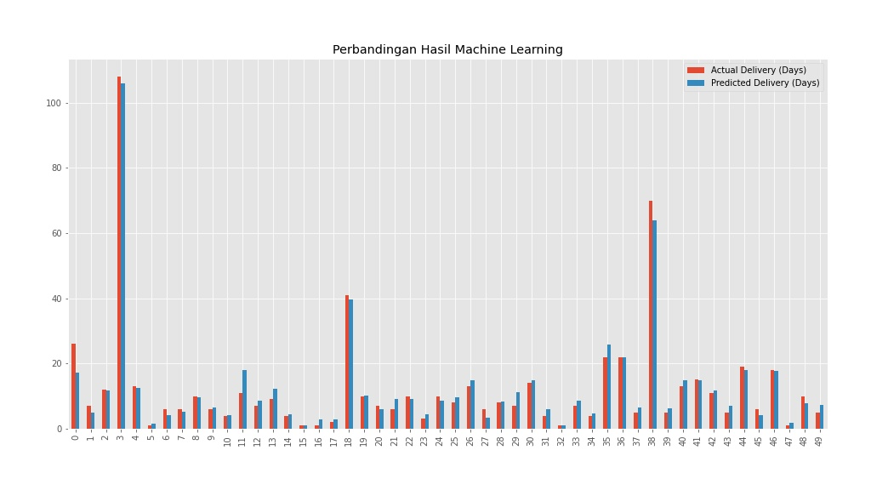
5. Seberapa tepat ML yang dibuat penulis untuk menentukan waktu pengiriman (Delivery Time)

Slide 22
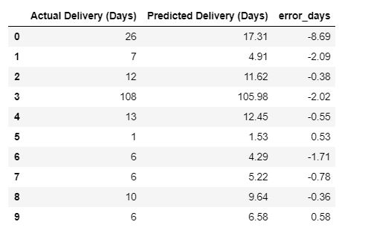
5. Seberapa tepat ML yang dibuat penulis untuk menentukan waktu pengiriman (Delivery Time)
DataFrame
Komparasi Hasil Machine learning (Hari)
Bedasarkan observasi dari selisih hari actual dan predicted ``[error_days]`` pada data test, maka dapat dimaknai:
- error bellow mean (%): 0.39%:
- error above mean (%): 0.01%:
- predicted after actual (%): 56.73%:
- predicted same with actual (%): 0.0%:
- error bellow 5 (days) (%): 1.95%:

Slide 23
KESIMPULAN

Slide 24
Kesimpulan
Faktor apa yang mempengaruhi waktu pengiriman?
shipping_time_(days) : 0.928258 (sangat kuat)
distance (Km) : 0.389648 (rendah)
freight_value : 0.210303 (rendah)
total_freight_value : 0.154780 (sangat rendah)
seller_delivery_performance (days) : -0.164441 (sangat rendah)
Faktor apa yang mempengaruhi kecepatan pengiriman
Baik dari observasi melalui data numerical maupun objek tidak ditemukan korelasi yang signifikan antara kecepatan waktu pengiriman, ini dapat dimaknai bahwa kecepatan pengiriman memiliki value yang seragam tidak dipengaruhi oleh faktor yang membentuk feature kecepatan pengiriman sekalipun seperti lama pengiriman dan jarak.

Slide 25
Kesimpulan
Adakah hubungan antara delivery performance terhadap kepuasan pelanggan
Berdasarkan hasil observasi dapat dimaknai jika review_score, dan delivery_performance (days) memiliki korelasi positif, namun untuk feature kecepatan pengiriman, dan seller delivery performance tidak menunjukan korelasi, namun seller delivery performance cukup mempengaruhi delivery performance .
Seberapa tepat delivery performance dari Olist terhadap waktu estimasi pengiriman
Rata - rata pengiriman setiap bulan selalu dibawah dari tanggal estimasi, dan rata - rata performa pengiriman adalah 10.98 hari, Ini cukup baik walau masih ada keterlambatan 7820 atau sekitar 7.9% dari total pengiriman.

Slide 26
Kesimpulan
Seberapa tepat ML yang dibuat penulis untuk menentukan waktu pengiriman (Delivery Time)
Dataset yang digunakan adalah dataset normal dataset.
Model ML yang digunakan RandomForestRegressor()
Score yang didapat berdasarkan pengujian (RMSE : 2.05)
Niali RMSE tersebut terbilang kecil jika dibandigkan dengan rata – rata delivery performance 10.89 hari.
Bedasarkan observasi dari selisih hari actual dan predicted [error_days] pada data test, maka dapat dimaknai:
error bellow mean (%): 0.39%:
error above mean (%): 0.01%:
predicted after actual (%): 56.73%:
predicted same with actual (%): 0.0%:
error bellow 5 (days) (%): 1.95%:

Slide 27
MASUKAN BISNIS

Slide 28
Masukan Bisnis
Pemilihan partner logistik/ekspedisi yang tepat karena lama pengiriman merupakan faktor paling kuat korelasinya dengan lama waktu pengiriman.
Machine Learning yang di uji dapat digunakan untuk prediksi waktu pengiriman karena nilai RMSE yang masih di bawah rata – rata delivery performance yaitu 10.89 hari.
Machine Learning yang diuji dapat digunakan sebagai acuan estimasi waktu pengiriman yang baru, sehingga waktu estimasi tidak terlalu jauh dengan dengan waktu actual, barang sampai.
Ketepatan waktu penjual mengirim barangnya ke pihak logistik memiliki pengaruh terhadap delivery performance, dapat di berikan reward atau punishment untuk meningkatkan seller delivery performance.

Slide 29
TERIMAKASIH
Punctuality is the Soul of Business
-Thomas Chandler Haliburton

